Slide 1



Slide 2

Bölümün Adı : Perfüzyon
Dersi Kodu ve Adı : PER247 Sterilizasyon ve Cerrahi Asepsi
Dersin Haftası : 4
Dersin Günü ve Saati : Pazartesi 15.00
Ders Kredi/AKTS Bilgileri : 3/6
Sınav Şekli/ Not Dağılımı : Test
Dersin Öğr. Elemanı : Dr. Öğr. Üyesi Sevinç Baba
E-posta ve Telefon : sbaba@gelisim.edu.tr
Öğr. Elemanı Odası : B Blok 015
Danışmanlık Bilgileri : Pazartesi 14.00-15.00
GBS Linki : https://gbs.gelisim.edu.tr/ders-detay-17-322-11089-1
ALMS Linki : https://lms.gelisim.edu.tr/almsp/u/Home/Index
AVESİS Linki : https://avesis.gelisim.edu.tr/sbaba

Slide 3
14 HAFTALIK DERS KONULARI
Sterilizasyon hakkında genel bilgi
Asepsi-antisepsi
Sterilizasyon ünitesinin özellikleri
Dezenfeksiyon
Sterilizatörler
Malzeme yıkama ve hazırlama üniteleri
Sterilizasyonda güvenlik testleri
Setlerin kodlanması ve dokümantasyonu
Cerrahi malzemenin hazırlanması ve sterilizasyonu
Plastik malzemenin sterilizasyonu
Steril malzemenin depolanması ve korunması
Genel Tekrar
Genel Tekrar

Slide 4
HAFTALIK ÖĞRENİM KAZANIMLARI
Dezenfeksiyon kavramını öğrenir.
Dezenfeksiyon seviyelerini tanımlar.
Dezenfektenlara dirençli mikroorganizmaları açıklar.

Slide 5
ÖNCEKİ DERS HAKKINDA
Sterilizasyon ünitesinin özellikleri
Merkezi sterilizasyon ünitesinin teknik ve mimari donanımı

Slide 6

GÜNLÜK AKIŞ
15.00-15.50/ 1. DERS
16.00-16.50/ 2. DERS
17.00-17.45/ 3. DERS

Slide 7
DEZENFEKSİYON
Sporlu bakteriler dışındaki mikroorganizmaların cansız ortamdan elimine edilmesine
dezenfeksiyon denir.

Slide 8
Yüksek seviye dezenfeksiyon : Tüm vejetatif bakteriler, virüsler ve bakteri sporları ile bakteri sporlarının bir kısmının eliminasyonu
Orta seviye dezenfeksiyon : Tüberküloz etkenleri ve diğer vejetatif bakterilerle virüs ve mantarların çoğunun inaktive edilmesi
Düşük seviye dezenfeksiyon : Tüberküloz etkenleri ve zarfsız virüslere etkisiz olan, ancak bir kısım vejetatif mikroorganizmaları inaktive edebilen dezenfeksiyon seviyesi

Slide 9
Dezenfeksiyona Etki Eden Faktörler
•Mikroorganizmaya bağlı faktörler
Mikroorganizmanın yapısı
Mikroorganizma miktarı
Mikroorganizmanın üreme periyodu
•Dezenfeksiyon işleminin ısısı
•Ortamın pH’sı
•Nisbi nem ve suyun sertliği
•Organik maddelerin varlığı ve miktarı
•Dezenfektanın tipi ve konsantrasyonu
•Dezenfeksiyon uygulanan nesnenin yapısı
•Dezenfektana maruz kalma süresi

Slide 10
Yüksek Düzey Dezenfeksiyon:
• Deri ve mukoza bütünlüğünün bozulduğu yerlerde kullanılan malzemelerin dezenfeksiyonu bu grupta yer alır.
• Bakteriyel endosporlar hariç mikroorganizmaların tümünü 20 dakikada öldüren dezenfektanlardır.
• Temas süresi yeterli ise bakteri ve virüslerin yanı sıra sporlar üzerinde de etkilidirler.
• Dezenfektan olarak gluteraldehit, formaldehit, hidrojen peroksit, perasetik asit bu grupta yer alırlar.

Slide 11
Orta Düzey Dezenfeksiyon:
• Steril vücut bölgelerine girmeyen, bütünlüğü bozulmamış mukozalara temas eden malzemelerin dezenfeksiyonu bu grupta yer alır.
• Bakteri sporları hariç tüberküloz basili ve diğer mikroorganizmaları 10 dakikada etkileyen dezenfektanlardır.
• Dezenfektan olarak klor bileşikleri, etil veya isopropil alkol, fenol ve fenol bileşikleri, iyodoforlar bu grupta yer alır.

Slide 12
Düşük Düzey Dezenfeksiyon:
•Normal ve bütünlüğü bozulmamış deriye temas eden malzemelerin dezenfeksiyonu bu gruptadır.
•Bakteri endosporları ve tüberküloz basiline etkili olmayan, vejetatif bakterilerin çoğunu, bazı mantar ve virüsleri 10 dakikada öldüren dezenfektanlardır.

Slide 13
Dezenfeksiyon, hasta bakım alanlarındaki cansız yüzeylere ve tıbbi cihazlara uygulanır. Bu amaçla kullanılan kimyasal maddelere dezenfektan adı verilir.
Dezenfektanlarda istenilen özellikler;
● Antimikrobiyal spektrumu geniş hızlı ve kalıcı etkili olmalıdır.
● Kullanıcıya ve hastaya zararsız olmalıdır.
● Tıbbi cihazlar ve metal, plastik, kauçuk gibi yüzeylerle uyumlu olmalıdır.
● Atıkları çevre dostu olmalıdır.
● Sıcaklık ve pH gibi çevresel faktörlerden etkilenmelidir.
● Kan, balgam, dışkı gibi organik maddelerin varlığında bile aktivitesini
koruyabilmelidir.
● Birlikte kullanıldığında sabun, deterjan gibi kimyasallar ile uyumlu olmalıdır. .
● Kullanımı kolay olmalıdır.
● Ekonomik olmalıdır.

Slide 14
Dezenfeksiyon işleminde etki edilmesi hedeflenen mikroorganizma grupları son derece önemlidir.
Enfeksiyon etkenleri dezenfeksiyon işlemine direnç özelliklerine göre dirençliden duyarlılığa doğru; prionlar, bakteri sporları, mikobakteriler, zarfsız virüsler, mantarlar, vejetatif bakteriler ve zarflı virüsler şeklinde sıralanır.
Bunun yanında biyofilm içerisindeki mikroorganizmaların diğerlerine göre dezenfeksiyona çok daha dirençli olduğu unutulmamalıdır.

Slide 15
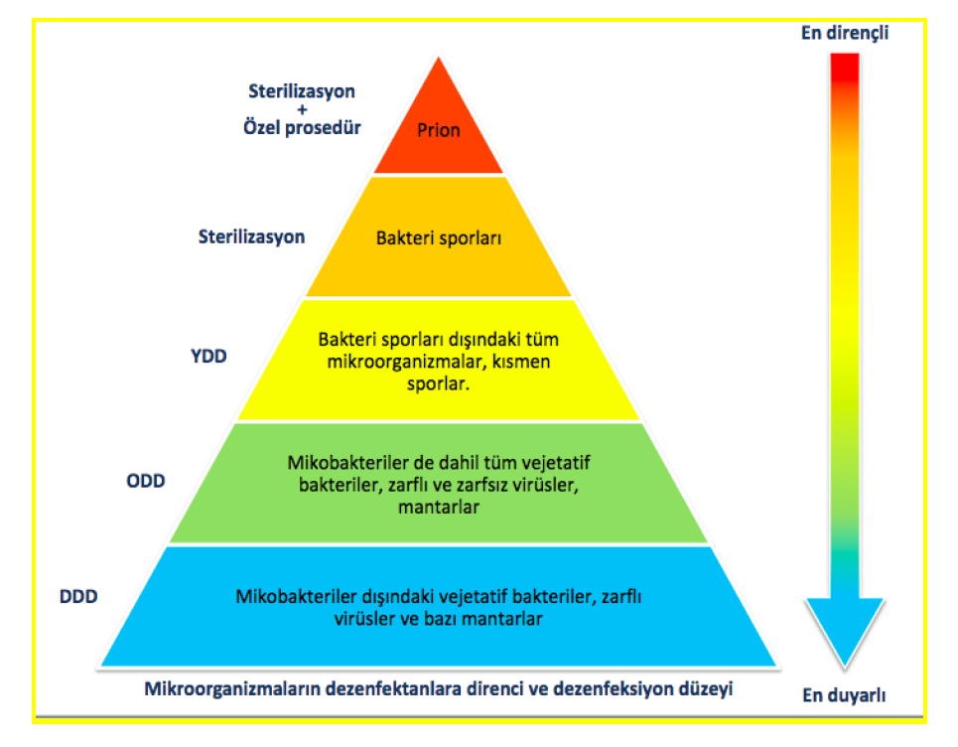

Slide 16
Dezenfeksiyonu etkileyen faktörler-1
Dezenfektan maddeler etki spektrumuna göre etkili oldukları mikroorganizmaların inaktivasyonu amacıyla kullanılırlar.
Dezenfektanların mikrobisidal etkinliğini belirleyen temel faktörler yoğunluk ve temas süresidir.
Birçok dezenfektan düşük yoğunlukta düşük ve orta düzey dezenfeksiyon için, daha yüksek yoğunlukta ise YDD amacıyla kullanılabilir. Benzer şekilde kısa süreli temas ile duyarlı mikroorganizma gruplarına etki gösteren bir ürünün, temas süresi uzatıldığında etkili olduğu mikroorganizma spektrumu genişleyebilir.

Slide 17
Dezenfeksiyonu etkileyen faktörler-2
Dezenfektanlar üretici firmanın önerdiği konsantrasyonda kullanılmalı, temas süresine dikkat edilmelidir.
Ortam ısısı ve pH değeri etkiyi artırır yada azaltır.
Ortamda bulunan organik materyal, kir ve yağ, dezenfeksiyonu olumsuz etkiler.
Yüzeylerin özellikleri, yapıları, burada bulunan aktif maddeler ya da metal iyonları dezenfektanın cinsine göre dezenfeksiyon işlemini olumlu ya da olumsuz etkileyebilir.

Slide 18
Dezenfektanlar-1
Glutaraldehit
Glutaraldehit, yüksek düzey dezenfektan etkili doymuş bir dialdehitdir.
Düşük pHdeğerlerinde stabilitesiiyi ancak mikrobisidaletki zayıftır.
Solüsyon ancak alkali pH’a (pH: 7.5-8.5) getirildiğinde mikrobisidaletkisi artarak sporisidaletki gösterir.
Farklı formülasyonlar ile aktivite stabilizasyonu sağlanmış ve kullanım süresi 28-30 güne kadar uzatılmıştır.
Materyal uyumu oldukça iyidir.
Lensli tıbbi cihazlara, plastik ve silikon malzemelere zarar vermez.

Slide 19
Dezenfektanlar-2
Glutaraldehit
Etkinlik:
Glutaraldehit suda çözünmüş solüsyonu ≥%2 konsantarasyonun üstünde, vejetatif bakterileri 2 dakika içinde öldürürken; M. tuberculosis, mantarlar ve zarfsız virüslere oda ısısında 20 dakikada etki eder.
Sporosidal aktivite için daha uzun temas süreleri (> 3 saat) gerekmektedir.
Uygulama:
Aldehit bazlı dezenfektanlar sabitleştirici özelliktedir ve tıbbi cihazlar daldırılmadan önce üzerindeki biyolojik artıklar temizlenmiş olmalıdır. Aksi takdirde tıbbi cihaz üzerinde doku ve kanın sabitlenmesine sebep olarak biyofilm oluşumuna neden olur.
Tıbbi cihazlar üzerindeki dezenfektan kalıntılarının neden olduğu toksik alerjik reaksiyonlara bağlı komplikasyonlar gelişebilir. Kullanım sonrası tüm tıbbi cihazlar çok iyi durulanmalıdır.

Slide 20
Dezenfektanlar-3
Ortofitalaldehit
Geniş bir pH aralığında (pH: 3-9) stabil olma özelliğine sahiptir.
Kullanım öncesi aktive edilmesi gerekli değildir.
Mükemmel malzeme uyumu gösterir.
İyi temizlenmemiş üzerinde biyolojik artık kalmış olan tıbbi cihazlarda renk değişikliğine yol açar.
Biyolojik artıkların tıbbi cihaz üzerinde sabitlenmesine yol açar ve biyofilm oluşumuna neden olur.
Gözler ve solunum yolları mukozası üzerinde ciddi irritasyon yapmaz, maruziyet sonrasında monitorizasyon gerekli değildir, rahatsız edici kokusu yoktur. Kanserojen değildir.

Slide 21
Dezenfektanlar-4
Ortofitalaldehit
Etkinlik:
Ortofitalaldehit(OPA), doğrudan nükleik asitlere etki eder, hücresel bileşenlerin alkilasyonu ile mikroorganizmaları öldürür.
Tüm mikroorganizmalara etkili olup, mikobakterilere etkisi glutaraldehitten daha iyidir.
Uygulama:
OPA solüsyonu YDD süresi, elde kullanımda 12 dakika, ısı kontrolü yapılabilen otomatik makine ile kullanımda 25°C’de 5 dakikadır.

Slide 22
Dezenfektanlar-5
Klor ve klor bileşikleri
Klor ve klor bileşikleri yüksek derecede oksitleyici özelliğe sahip olup farklı yapılarına rağmen benzer kimyasal reaksiyonlar gösterirler.
Hızlı etkili, düşük maliyetli, geniş spektrumlu antimikrobiyal aktiviteye (bakteri sporları dahil) sahip ve toksik kalıntı bırakmayan dezenfektanlardır.

Slide 23
Dezenfektanlar-6
Klor ve klor bileşikleri
Etkinlik:
Hücre içi enzimatik reaksiyonların inhibisyonu, proteinlerin denatürasyonu ve nükleik asitlerin inaktivasyonu ile mikroorganizmaları öldürür.
Yoğunluk ve temas süresine göre etkinlikleri değişir ve yüksek, orta veya düşük düzeyde dezenfeksiyon sağlarlar.
Etkinlik pH ile ters orantılıdır, pH düştükçe etki artar.
Uygulama:
Hipoklorit temas ve inhalasyon maruziyetideri, göz ve akciğerlerin mukozalarında irritasyona neden olabilir.
Hipoklorit kullanılan alanlar iyi havalandırılmalı, uygun KKE kullanılmalıdır.

Slide 24
Dezenfektanlar-7
Klor ve klor bileşikleri
Tüm dezenfektanlarda olduğu gibi temas süresi önemlidir. Çamaşır suları çoğunlukla 1/100 oranında sulandırılarak (500 ppm) genel dezenfektan olarak kullanılır.
Kan, serum gibi organik materyalin döküldüğü yerler kağıt veya bezle temizlendikten sonra, 1/10 (5000 ppm) oranında sulandırılmış çamaşır suyu kullanılarak dezenfeksiyonu yapılır.
Klor bileşikleri, tuz ruhu gibi asitler ve amonyakla karıştırıldığında toksik kimyasal bileşiklere yol açtığından kesinlikle birlikte kullanılmamalıdır.
Amonyak oluşumu nedeniyle idrar döküntülerinin temizliğinde klor çözeltisi kullanılması sakıncalıdır.
Yüzeylerin dezenfeksiyonu temizlik ve durulama işleminden sonra yapılmalıdır.

Slide 25
Dezenfektanlar-8
Klor ve klor bileşikleri
Tüm dezenfektanlarda olduğu gibi temas süresi önemlidir. Çamaşır suları çoğunlukla 1/100 oranında sulandırılarak (500 ppm) genel dezenfektan olarak kullanılır.
Kan, serum gibi organik materyalin döküldüğü yerler kağıt veya bezle temizlendikten sonra, 1/10 (5000 ppm) oranında sulandırılmış çamaşır suyu kullanılarak dezenfeksiyonu yapılır.
Klor bileşikleri, tuz ruhu gibi asitler ve amonyakla karıştırıldığında toksik kimyasal bileşiklere yol açtığından kesinlikle birlikte kullanılmamalıdır.
Amonyak oluşumu nedeniyle idrar döküntülerinin temizliğinde klor çözeltisi kullanılması sakıncalıdır.
Yüzeylerin dezenfeksiyonu temizlik ve durulama işleminden sonra yapılmalıdır.

Slide 26
Dezenfektanlar-9
Klor dioksit
İlk olarak su dezenfeksiyonunda kullanılmıştır.
İçme suyu dezenfeksiyonu, atık suların arıtılması ve balçık kontrolü için kullanılmaktadır.
Geniş bir pHaralığında (pH: 6-10) aktivite gösterir.
Korozif ve tahriş edici özellikleri vardır.

Slide 27
Dezenfektanlar-10
Klor dioksit
Etkinlik:
Etki spektrumu geniştir. Sıvı formu YDD etkinliğine sahiptir. Gaz formu sıvı formuna göre çok daha etkilidir. Kullanım için sunulan konsantrasyonları ile 5 dakikada YDD elde edilir; sporosidal aktivite için 10 dakika temas süresi gereklidir.
Uygulama:
Klor dioksidin bazı bileşikleri günümüzde tıbbi cihaz ve yer yüzey dezenfeksiyonu için kullanılmaktadır. Dayanıksız olduğundan kullanım sırasında üretilmelidir. Klor dioksit diğer klor birleşikleri gibi organik maddelerden ve ışıktan etkilenir. Işık almayan kapalı kaplarda tutulmalıdır.

Slide 28
Dezenfektanlar-11
Süperokside su
Dayanıksız bir ürün olduğundan genellikle uygulama yerinde üretilir ve bir defalık kullanılır.
Organik madde varlığında inaktive olur.
Çevreye ve insan sağlığına zararlı etkisi yoktur.

Slide 29
Dezenfektanlar-12
Süperokside su
Etkinlik:
Antimikrobiyal etkinliği birçok bakteri, virüs, mantar, mikobakteri ve bakteri sporları için test edilmiştir.
Organik madde bulunmayan ortamda 5 dakikada patojen mikroorganizmaların tamamını yok ettiği gösterilmiştir.
Biyofilm oluşumunun önlenmesi ve mevcut biyofilm tabakasının parçalanmasında da etkilidir.
Uygulama:
Isıya duyarlı tıbbi cihazların, endoskopların, sert yüzeylerin, hemodiyaliz ekipmanlarının ve su sistemlerinin dezenfeksiyonunda kullanılır.
Biyofilm üzerine etkin olması nedeniyle diş ünitelerinin su sistemlerinin ve filtrelerin dezenfeksiyonunda kullanılır.

Slide 30
Dezenfektanlar-13
Hidrojen peroksit
Hidrojen peroksit mikrobisidal etkisi güçlü bir dezenfektandır. Su ve oksijene ayrışarak zararsız moleküllere dönüşür. Bu sırada açığa çıkan hidroksil radikalleri mikrobisidal etkiyi oluşturur.
Düşük yoğunluklardaki kullanım çözeltilerinin dayanıklılığı çok azdır ve hızla inaktive olur.

Slide 31
Dezenfektanlar-14
Hidrojen peroksit
Etkinlik:
Hidrojen peroksitin mikrobisidal etkisi hücre membranı, DNA ve proteinlerini denatüre eden serbest radikallere bağlıdır. Hidrojen peroksit sıvı formda düşük konsantrasyonlarda bakterisidal ve fungisidal etkilidir. Sporisidal etki oluşturan yüksek konsantrasyonlarda korozif etki çok güçlüdür. Gaz formdaki hidrojen peroksit çok düşük konsantrasyonlarda (> 0.1 mg/litre) virüsidal, bakterisidal, fungisidal, mikobakterisidal ve sporisidal etkilidir.
Uygulama:
Hidrojen peroksitin% 3’lük çözeltisi düşük düzey dezenfektan olarak yüzeylerde efektif ve kalıcı bir dezenfeksiyon sağlar. Yumuşak kontakt lenslerin, ventilatörlerin ve endoskopların dezenfeksiyonunda % 7.5’lik çözeltisi yüksek düzey dezenfektan olarak kullanılır.

Slide 32
Dezenfektanlar-15
Perasetik asit
Perasetik asit, asetik asit, su, oksijen, hidrojen peroksite dönüşür ve kalıntı bırakmaz.
Organik kirlerin varlığında etkinliği devam eder.
Düşük sıcaklıklarda aktivitesini korur.
Paslanmaz çelik, bakır, pirinç ve bronz gibi birçok metale korozif etkilidir.
Özellikle düşük yoğunluklarda dayanıklı değildir, hızla inaktive olur.

Slide 33
Dezenfektanlar-16
Perasetik asit
Etkinlik:
Parasetik asit (PA) tüm mikroorganizmalara hızlı etkilidir.
Diğer oksidan etkili kimyasallara benzer şekilde serbest hidroksil radikalleri ile membran lipitlerine, DNA’ya ve diğer temel hücre bileşenlerine yıkıcı etki gösterir ve mikroorganizmaları öldürür.
Uygulama:
Otomatize endoskop dezenfektörlerinde kullanılmaya uygun ürünler kullanıma sunulmuştur.
Metallere korozif etki nedeniyle kullanılacak tıbbi cihazın yapısı göz önünde bulundurulmalıdır.
Stabil olmaması nedeniyle etkinliği kısa sürede kaybolur, bu nedenle çözeltilerin önerilen kullanım sürelerine uygun aralıklarla değiştirilmesi gereklidir.

Slide 34
Dezenfektanlar-17
Alkoller
Etil ve izopropilalkol antimikrobiyal etkileri güçlü alkol türevleridir.
Sudaki %60-80 oranındaki çözeltileri en etkindir.
Yüzeylerin, termometre, steteskop gibi tıbbi cihazların dezenfeksiyonu için kullanılan orta ve düşük düzey dezenfeksiyon sağlayan bileşiklerdir.
Geniş olmamak kaydıyla sert ve düz yüzeyler alkolle silinerek dezenfekte edilebilirler.
Geniş yüzeylerin temizliğinden kaçınılmalıdır.
Etil alkolün %60-80 konsantrasyonları hepatit A virüsü ve polyovirüs dışındaki zarflı ve zarfsız virüslere virüsidal etkilidir.
İzopropil alkol, zarflı virüslere etkili zarfsız virüslere etkili değildir.

Slide 35
Dezenfektanlar-18
Alkoller
Etkinlik:
Mikrobisidal etki proteinlerin denatürasyonuna bağlıdır. Bakteri, mantar, zarflı virüs ve mikobakterilere etkilidir. Zarfsız virüslere etkisi yoktur. Sporisidal değildir.
Uygulama:
El hijyeni ve cilt antisepsisinde yaygın olarak kullanılmaktadır. Tespit edici özellikleri nedeni ile iyi temizlik yapılmadan kullanılmaları durumunda organik kirleri tespit eder. Hızla buharlaştığından tıbbi cihazlar alkol içine 10 dakika süreyle batırarak etkin bir dezenfeksiyon sağlanabilir.

Slide 36
Dezenfektanlar-19
Dörtlü (kuaterner) amonyum bileşikleri
Dörtlü amonyum bileşikleri yaygın kullanılan düşük düzey dezenfektanlardır.
Dezenfektan etkinin yanısıra temizleyici etkisi de olması nedeniyle dörtlü amonyum bileşikleri yer yüzey dezenfeksiyonunda tercih edilen ürünlerdir.
Su sertliğinden olumsuz etkilenirler; ayrıca pamuk ve selüloz tarafından absorbe edildiklerinden pamuklu bez ve kağıt ile silme şeklinde uygulamada etkinlikleri azalır.
Anyonik deterjanlar ve sabun ile geçimsizdirler.
Özellikle gram negatif bakteriler dörtlü amonyum bileşiklerine kolayca direnç kazanabilirler.
Bekletilen dezenfektan çözeltiler içinde canlılıklarını sürdürebilmekte hatta çoğalabilmektedir.

Slide 37
Dezenfektanlar-20
Dörtlü (kuaterner) amonyum bileşikleri
Etkinlik:
Etki mekanizması hücre membranı hasarı, protein denatürasyonu ve enzim inaktivasyonuna bağlıdır. Hastane dezenfektanı olarak tanımlanır.
Sporlara ve zarfsız virüslere etkili değildir. Tüberküloz basiline etkileri zayıftır.
Zarflı virüs, bakteri ve mantarlara etkilidir.
Uygulama:
Kapı, duvar, zemin, mobilya vb. kritik olmayan yüzeylerin dezenfeksiyonu amacıyla kullanılır. Kritik olmayan tıbbi cihazların (tansiyon aleti manşonu, steteskop, cilt termometresi) dezenfeksiyonunda kullanılmaya uygundur.

Slide 38
Dezenfektanlar-21
Polimerik guanidin(Polihekzametilen biguanid)
Sınırlı sayıda yapılan çalışmalarla birçok mikroorganizmaya etkili olduğu saptanmış guanidin türevi bileşiktir.
Bacillus subtilis sporlarına karşı çok düşük konsantrasyonlarda sporisidal etkilidir.
Toksik etkisi bildirilmemiştir.
Hem dezenfektan ve hem de antiseptik olarak kullanılmaktadır.

Slide 39
Dezenfektan test şeritlerinin kullanımı-1
Glutaraldehit, OPA, hidrojen peroksit ve perasetik asit gibi yüksek düzey dezenfeksiyon için kullanılan solüsyonların minimum etkin konsantrasyonunu (MEK) değerlendirmek için test şeritleri kullanılır.
MSÜ lerde bazı durumlarda farklı konsantrasyonlarda hidrojen peroksit ve perasetik asit, yıkama basamağında ön işlem amacıyla kullanılabilmektedir.
Bu amaçla kullanıldıklarında sık kirlenip gün içinde birkaç kez değiştirildiğinden ve yüksek düzey dezenfeksiyon amaçlanmadığından MEK testi yapılmasına gerek yoktur.

Slide 40
Dezenfektan test şeritlerinin kullanımı-2
Minimum etkin konsantrasyonu (MEK) saptamak için pH ölçerler kullanılmaz.
Test şeritleri ürüne özeldir.
Testin yapılış sıklığı, solüsyonun kullanım sıklığına göre belirlenir. Örn;
Günlük kullanılan çözeltilerde 30 kullanımda bir test
Bir günden daha uzun süre kullanılan çözeltilerde, her gün kullanıma başlamadan önce bir test, her 10 kullanımdan sonra bir test
Kullanım süresi dolan solüsyon test yapılmadan bertaraf edilir ve yeni solüsyon hazırlanır.

Slide 41
Dezenfektan kullanımında hasta ve sağlık çalışanı güvenliği-1
Dezenfektanlar, zararlı, tahriş edici, yakıcı veya aşındırıcı olabilen kimyasal maddelerdir. Bazı kişiler dezenfektanlara karşı daha duyarlı veya alerjik olabilir.
Göz, burun, ağız, gastrointestinal sistem mukozası ile teması, buharlarının solunması ya da deriden emilimi yoluyla deri döküntüleri, kontakt dermatit veya nadiren solunum güçlüğüne (astım) neden olabilirler. Bu bireyler, çalışan sağlığı birimi tarafından sağlık riskleri ve uygun eylem açısından değerlendirilir; ünite/kurum sorumluları bilgilendirilir.
Sağlık kurumlarında dezenfektanlar seçilirken öncelikle risk değerlendirmesi yapılır.
Çalışanlar, dezenfektanların kullanımı, zarar verici etkileri, ve biyogüvenlik konularında bilgilendirilir ve eğitilir.

Slide 42
Dezenfektan kullanımında hasta ve sağlık çalışanı güvenliği-2
Dezenfektanlar üretici firmanın önerisi doğrultusunda hazırlanır ve kullanılır. Ayrıca tıbbi cihaz üreticilerinin talimatları da göz önüne alınır. Gerekirse üretici firmadan, kullanılan dezenfektanın söz konusu tıbbi cihaz için uygun olup olmadığı konusunda görüş alınır.
Çalışanların işlem sırasında KKD (eldiven, önlük, solunum ve göz koruması) kullanması sağlanır.
Dezenfektan solüsyonları taze olarak, uygun kaplarda, doğru konsantrasyonlarda hazırlanır ve son kullanma tarihi dikkate alınarak kullanılır.
Hazırlanan solüsyonlar, buhar teması riskini azaltmak için kapalı bir kapta tutulur.

Slide 43
Dezenfektan kullanımında hasta ve sağlık çalışanı güvenliği-3
Çalışma alanına yakın bir yerde beden ve göz yıkama istasyonu veya acil göz yıkama kiti bulundurulur ve havalandırılabilir bir alanda kullanılır.
Maruziyet yaşandığında, çalışanlar ve maruz kalan diğer kişiler önerilen yönergelere göre izlenir.
Dezenfektan solüsyonlar, birbiriyle karıştırılmaz ve/veya deterjan eklenmez.
Dezenfektanlar aşındırıcı olabilir, kumaşlara, metallere ve plastiklere zarar verebilir.
Dezenfektanlar üreticinin tavsiyelerine ve yerel kılavuza uygun olarak imha edilir. Böylece ekosisteme etkileri en aza indirilmiş olur.

Slide 44

BUGÜN NELER ÖĞRENDİK?

Slide 45

SORU VE ÖNERİLER

Slide 46
ÖNERİLEN HAFTALIK ÇALIŞMALAR
Dezenfeksiyon
Dezenfeksiyon düzeyleri
Dezenfektanlar ve kullanımları

Slide 47
KAYNAKÇA
Zenciroğlu, D. (2024). Dezenfeksiyon Antisepsi Sterilizasyon Rehberi.
Altındiş, M. (2021). Hemşireler için Mikrobiyoloji. Ankara: NobelTıp Kitabevi.

Slide 48
BİR SONRAKİ DERS HAKKINDA
Sterilizatörler

Slide 49
Dr. Öğr. Üyesi Sevinç Baba’nın Sterilizasyon ve Cerrahi Asepsi
Dersine ait sunumlar özel olduğu için burada yer alan metin ve görsellerin,
dersin öğretim üyesinden
izin alınmaksızın sosyal medya ya da farklı alanlarda kullanılması,
6698 Sayılı Kanun ile güvence altına alınan kişisel verilerin ve özel hayatın korunmasına yönelik düzenlemelere aykırıdır.

Slide 50
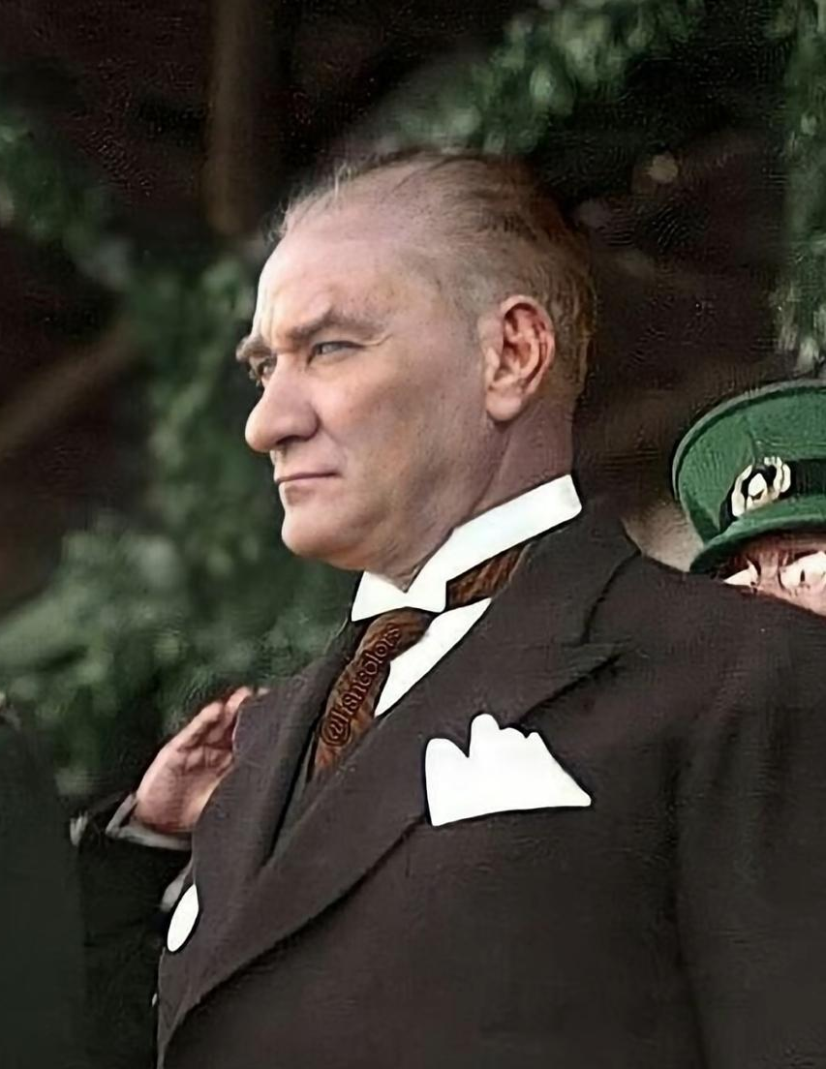
"Genç fikirli demek, doğruyu gören ve anlayan gerçek fikirli demektir."
Mustafa Kemal ATATÜRK

Slide 51


